Slide 1
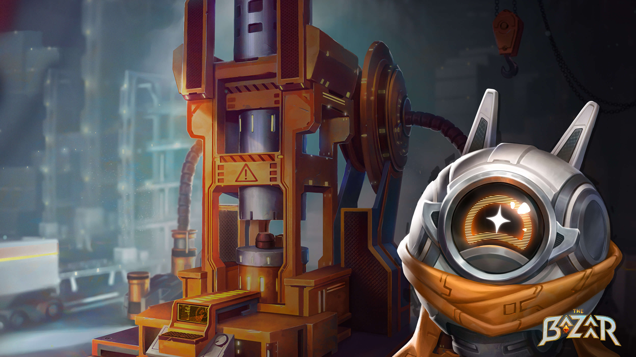
大巴扎机宝认卡
黄金起中型（上）

Slide 2
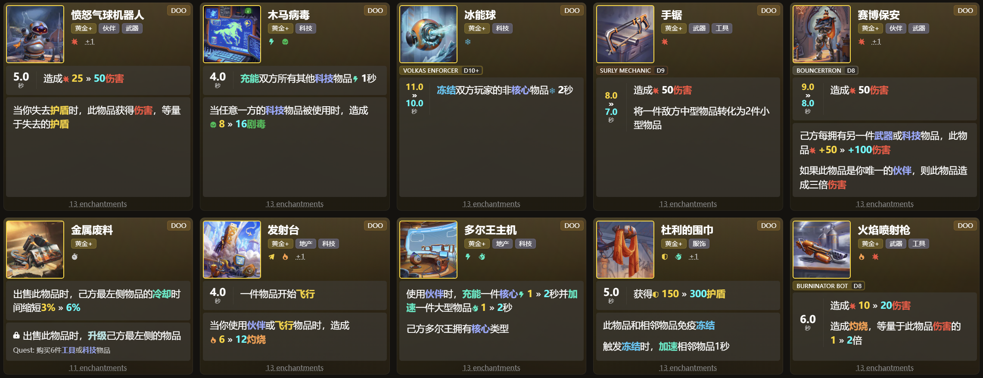
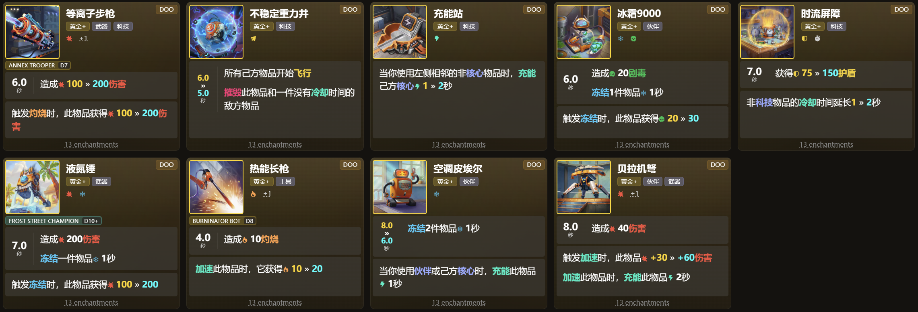

Slide 3
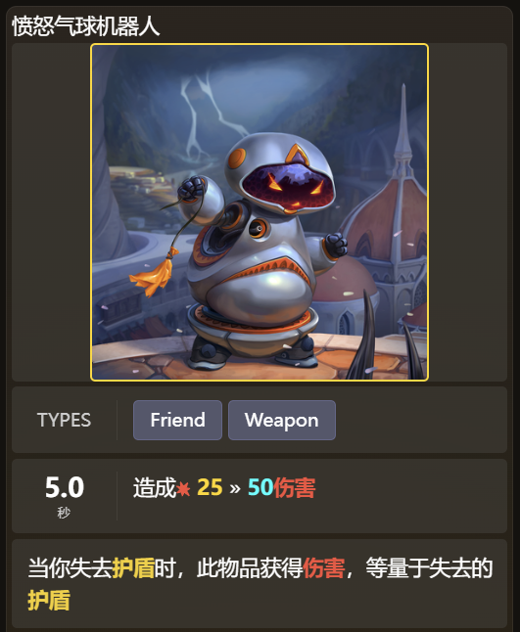

他很愤怒
将你的被破掉的盾变成伤害
盾附魔是指数，怎么指数你别管
很吃环境
很吃走位
打毒一打一个不吱声
盾核没东西用还是得用的
我说氮气把自己盾烫掉不就有输出了吗
俗称怒球、愤怒

Slide 4
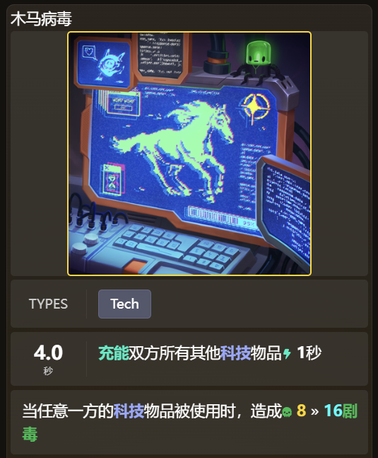




提供科技充能
提供毒频率
俗称木马

Slide 5





俗称木马

Slide 6

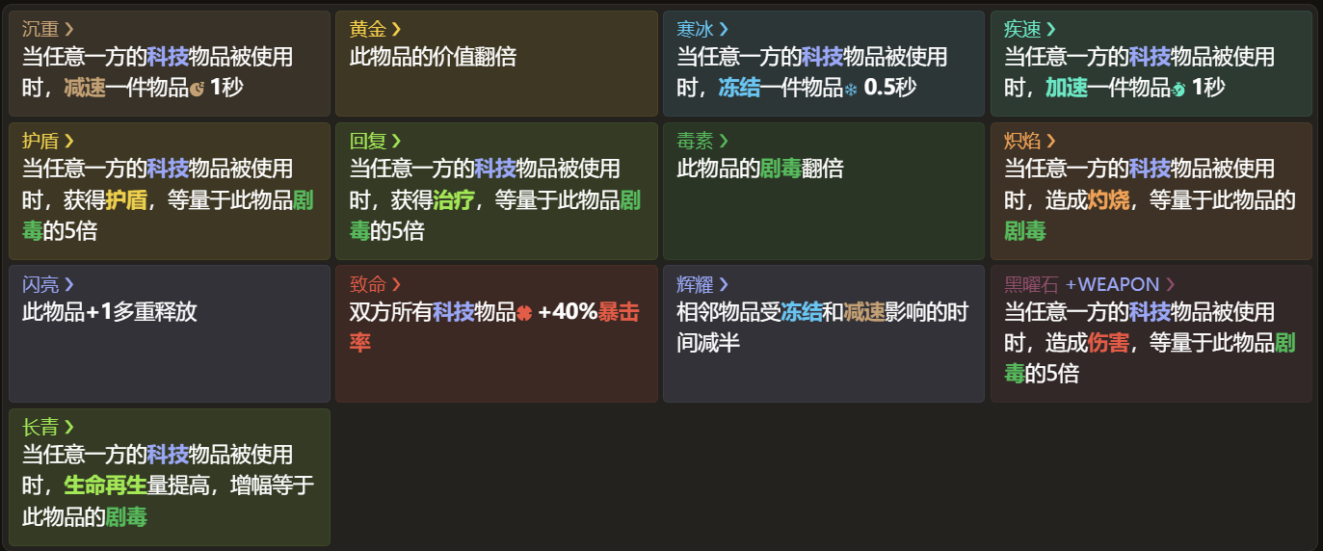
俗称木马

Slide 7
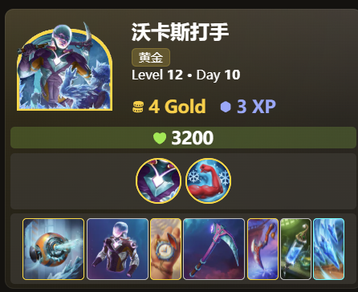
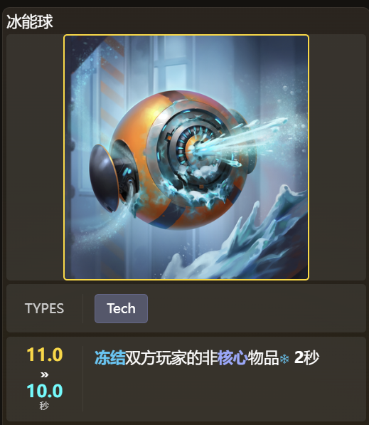



慢！
很慢！
永冻小帮手
提供大量冰频率
俗称冰球

Slide 8

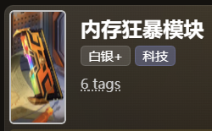





俗称冰球

Slide 9
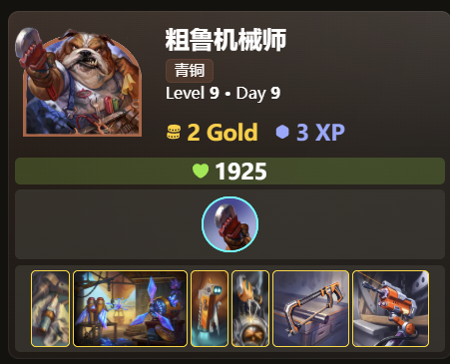
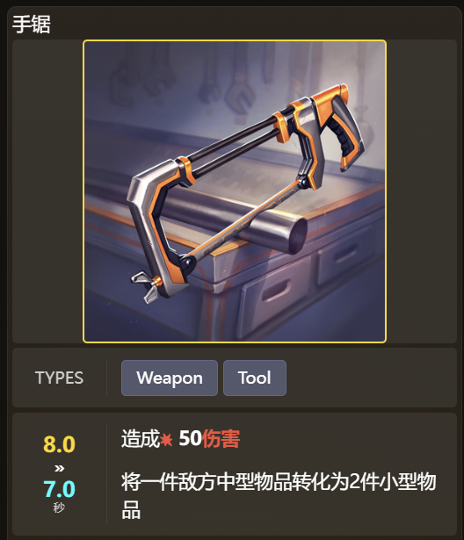
妙妙小工具
朴实无华的对策卡
锦标赛很强
吃环境、吃理解
需要对环境主流阵容有了解
俗称锯子（看语境区分恐龙小锯）

Slide 10
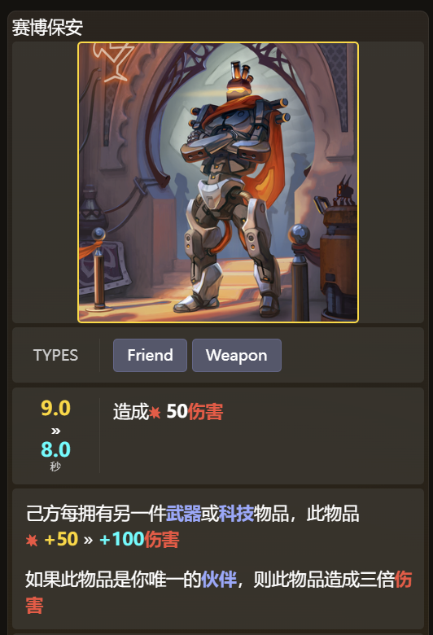
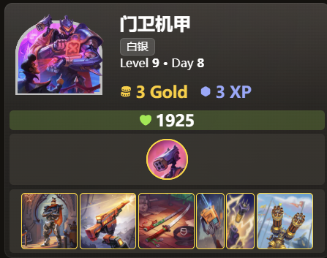



其实他伤害蛮高的
需要吃暴击
想办法凑满多一些武器和科技
俗称保安

Slide 11






俗称保安

Slide 12
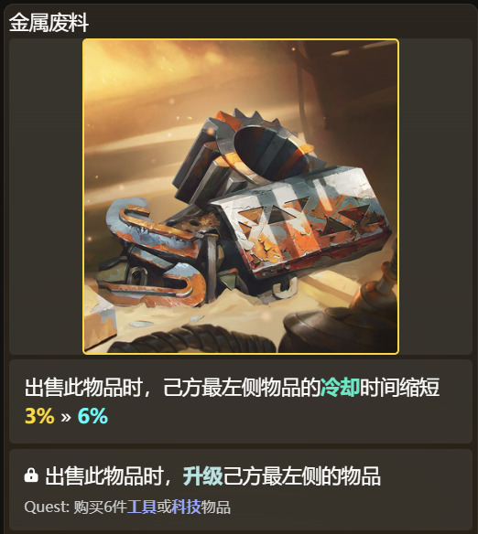
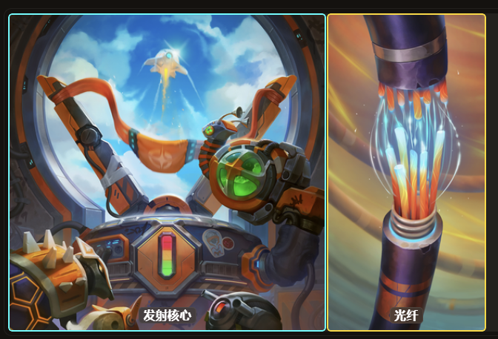
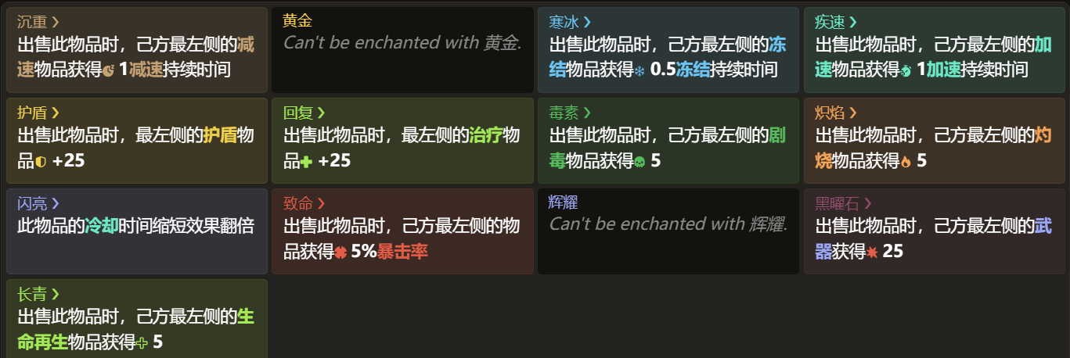
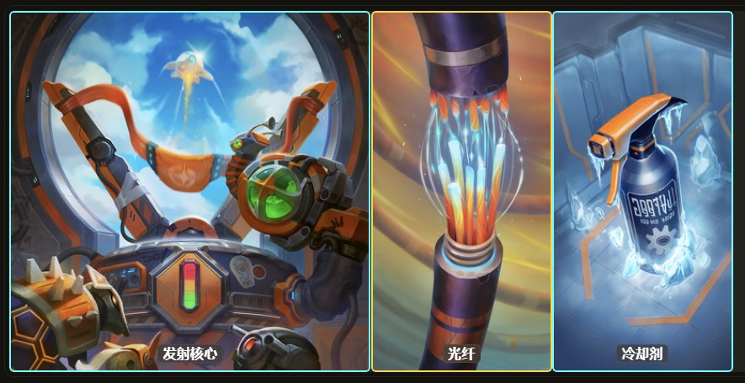
朴实无华的升级来源
机宝永远的S卡
升级与冷却时间可以分开喂 会智能识别
记得做任务
全钻了也可以朴实无华地喂CD
俗称废料

Slide 13
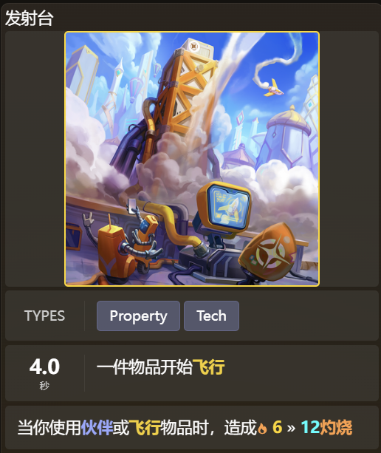





提供大量火频率
帮助起飞

Slide 14





伙伴频率也可以触发发射台

Slide 15
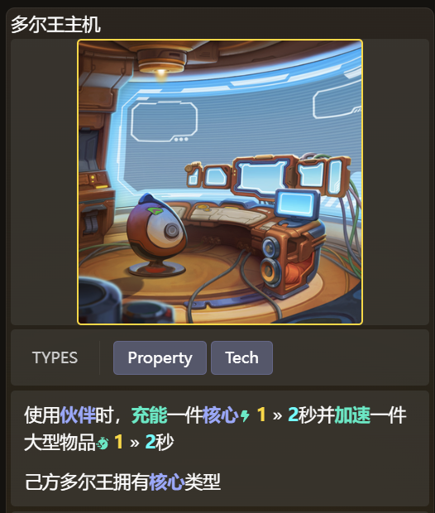


可以用来运转多尔王
也可以升级多尔王（记得无核提前上场）
俗称主机、控制室

Slide 16





但是你知道的，核心有很多
俗称主机、控制室

Slide 17
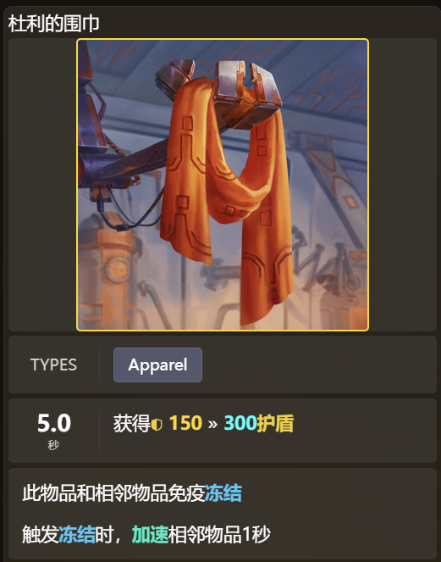


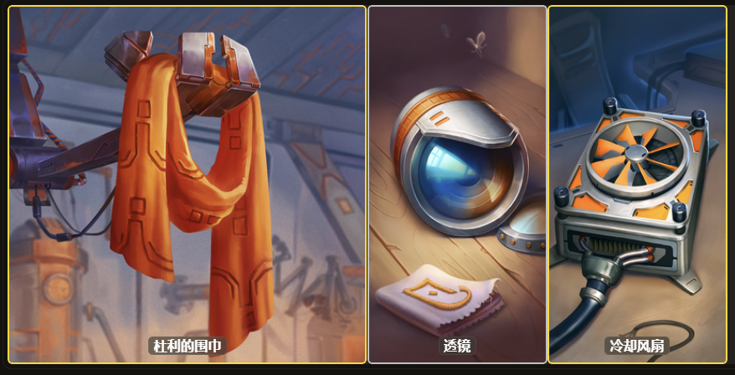
防冻（吃环境和理解）
将冰频率转化为加速频率
俗称围巾

Slide 18






俗称围巾

Slide 19
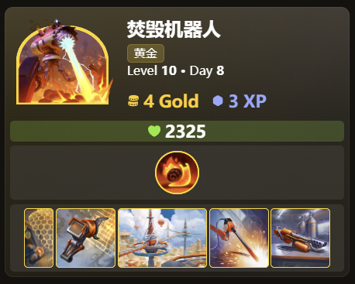
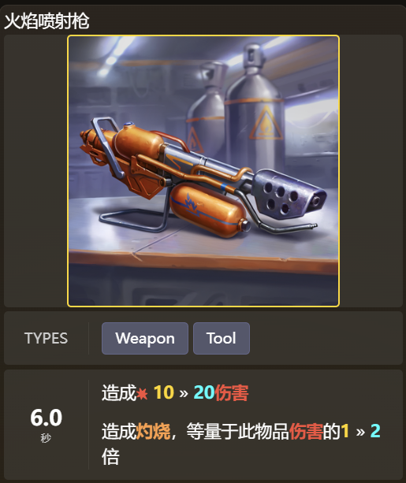







伤害转化率最高的武器
朴实无华的数值
需要给他一点运转
俗称喷火枪、喷火器、火枪
（与等离子枪区分）

Slide 20
感谢观看

